Slide 1
Introduccion a las redes (CCNA1)
Comandos ipconfig para CMD de Windows
Luis Reyes Volquez

Slide 2
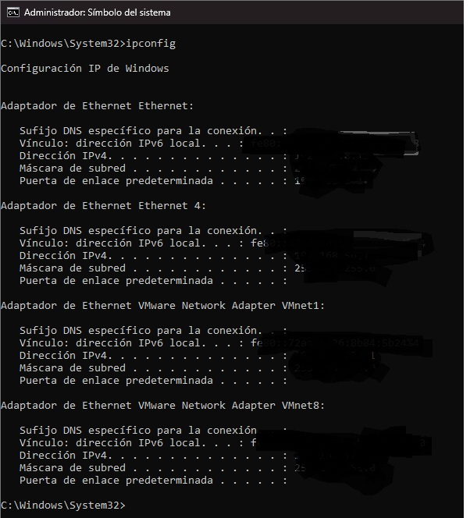
Comando ipconfig
Se utiliza para ver todos los adaptadores de red que hay actualmente en el SO.

Slide 3
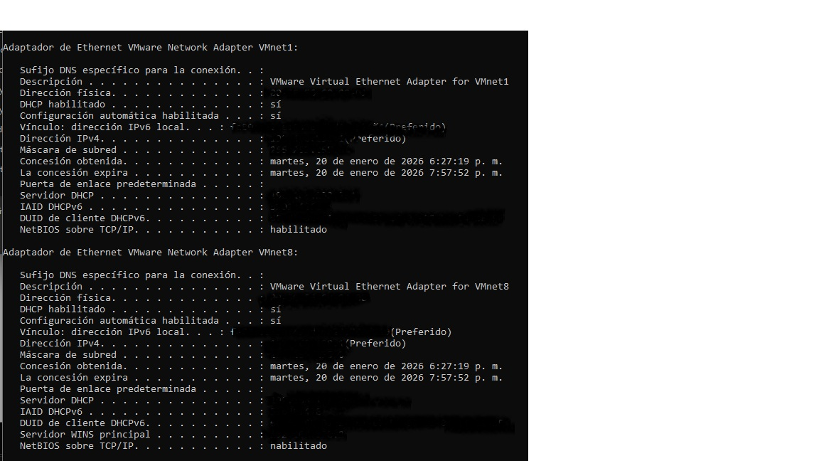
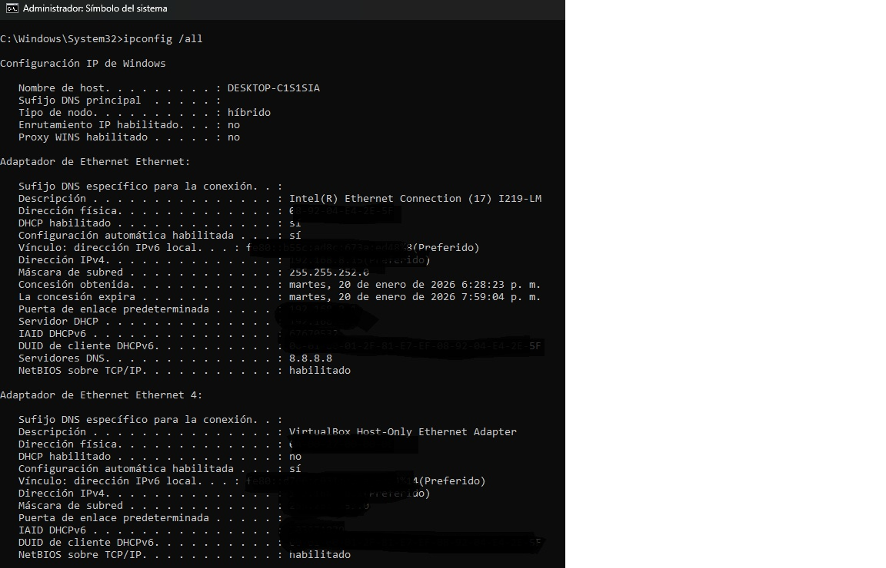
Comando ipconfig /all
Se utiliza para saber de manera mas exhaustiva los adaptadores de red, ip y mascara de red, además de el nombre del hardware de red, el dns y algunas configuraciones mas.

